Slide 1




Thứ ... ngày ... tháng ... năm...

Slide 2



Slide 3
Chia sẻ một mẩu truyện về nhà trường.
Tác giả
Tên bài
Ngày đọc
Cách em tìm được bài đọc
Chi tiết, câu thơ em thích nhất

Slide 4

Viết vào Phiếu đọc sách những điều em đã chia sẻ
Tác giả
Đọc một câu chuyện, bài văn… về nhà trường
Ngày đọc
Tên bài
Chi tiết, câu thơ em thích nhất
Cách em tìm được bài đọc

Slide 5


Slide 6
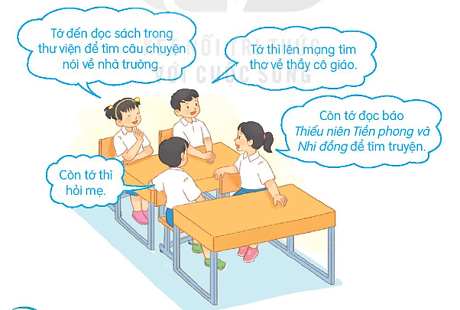
Trao đổi với các bạn về bài em đã đọc và chia sẻ với bạn cách em đã làm để tìm được câu chuyện, bài văn, bài thơ đó.

Slide 7

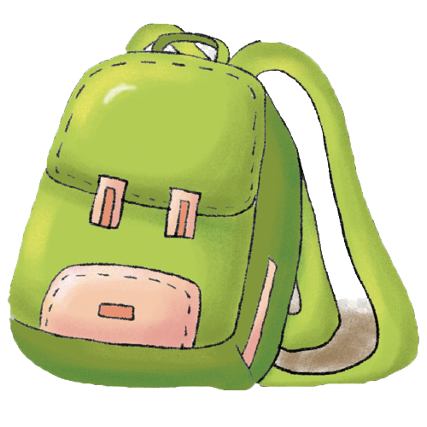
Chia sẻ với bạn cách chuẩn bị sách vở hằng ngày.

Slide 8


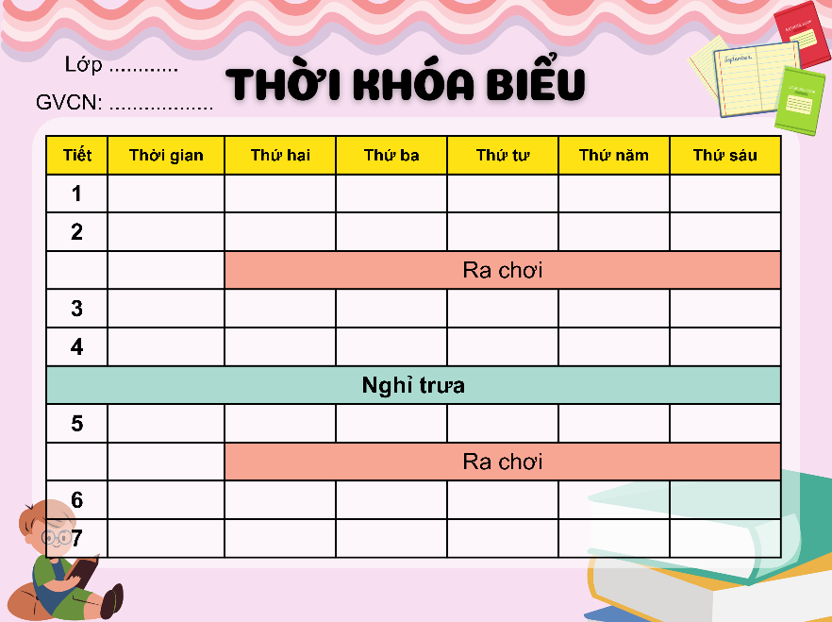
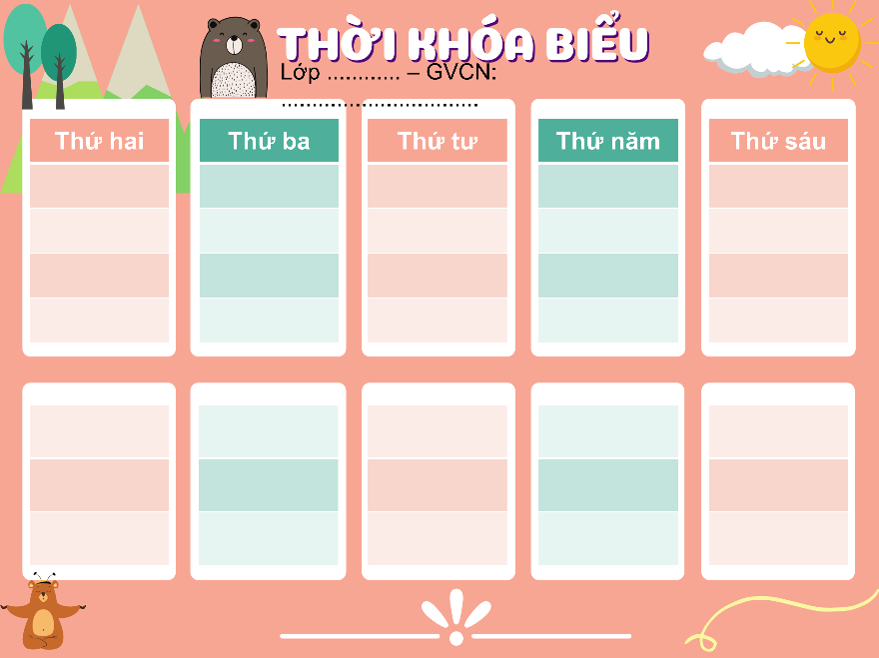
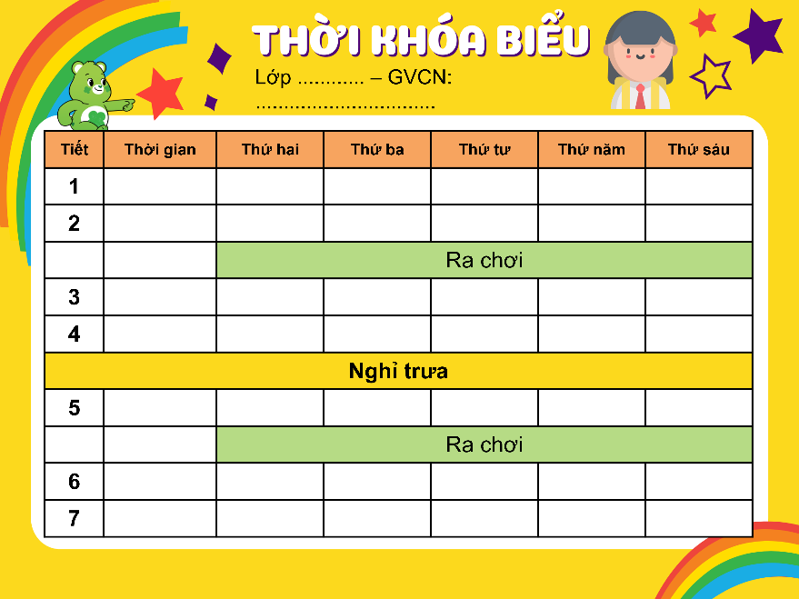

Trang trí thời khóa biểu và dán vào góc học tập của em.

Slide 9


